Slide 1
Chương 3 (tt)
LỚP TRỪU TƯỢNG
Abstract Class
Slide <number>/18

Slide 2
Ôn tập
Thừa kế: Kỹ thuật cho phép tái sử dụng data và code ➔ Lớp con thừa hưởng các đặc điểm của lớp cha.
Trong Java, chỉ định thừa kế bằng từ khóa extends ( lớp con là mở rộng) của lớp cha.
Overloading method: Kỹ thuật cho phép trong một lớp có các hành vi trùng tên nhưng khác chữ ký.
Overriding method: Kỹ thuật cho phép viết lại code của hành vi mà lớp con thừa kế tư lớp cha để tạo ra sự khac biệt.
Đa hình trong OOP có được là nhờ kỹ thuật Overriding.
Khi ép kiểu (type casying) lớn sang kiểu nhỏ có thể bị tràn trị.
Kiểm tra một đối tượng có thuộc về một lớp hay không bằng toan1 tử instanceof.
Tham số trong hàm Java là tham số trị.
Slide <number>/18

Slide 3
Mục tiêu
Giải thích được lớp trừu tượng là gì.
Hiện thực được lớp trừu tượng, hành vi trừu tượng bằng Java.
Giải thích đặc điểm của lớp trừu tượng.
Slide <number>/18

Slide 4
Nội dung
1- Lớp trừu tượng là gì?
2- Hiện thực lớp trừu tượng và hành vi trừu tượng.
3- Đặc điểm của lớp trừu tượng.
Slide <number>/18

Slide 5
1- Lớp trừu tượng là gì?
Xem kết qủa của việc khái quát hóa sau:
Bạn có hình dung nổi một ANIMAL di chuyển như thế nào không?
Không ➔
Trừu tượng
class ANIMAL
void Travel();
class Bird
void Travel()
class Fish
void Travel()
class Snake
void Travel()
Bạn có hình dung nổi một đối tượng thuộc các lớp này di chuyển như thế nào không?
Có ➔ cụ thể
Slide <number>/18

Slide 6
Lớp trừu tượng- Abstract class
Là kết qủa của việc khái quát hóa cao “đến nỗi không biết viết code thế nào” mà chỉ biết tên việc cần thực hiện..
Lớp trừu tượng là lớp chưa đầy đủ thường được dùng làm lớp cha, lớp con kế thừa sẽ hoàn thiện nốt phần còn lại.
Lớp trừu tượng là lớp không tạo được đối tượng, thường dùng để định nghĩa các “khái niệm chung” đóng vai trò lớp cơ sở cho các lớp “cụ thể” khác.
Slide <number>/18

Slide 7
Lớp trừu tượng- Abstract class
Lớp trừu tượng có thể chứa các phương thức trừu tượng (không có mã nguồn, chỉ khai báo)
Lớp dẫn xuất có trách nhiệm định nghĩa lại các phương thức trừu tượng của lớp cha
Sử dụng các lớp trừu tượng đóng vai trò quan trọng trong thiết kế phần mềm. Nó cho phép định nghĩa tạo ra những phần tử dùng chung trong cây kế thừa nhưng quá khái quát để tạo ra các thể hiện.
Slide <number>/18

Slide 8
Lớp trừu tượng -Bài tập tại lớp
Mô tả các lớp cho hình tròn, hình chữ nhật, hình vuông, hình tam giác.
Dùng kỹ thuật phân tích phân cấp thừa kế, khái quát hóa các lớp này để sinh ra một lớp trừu tượng có hànhh vi tính diện tích và tình chu vi.
LAB:
Cài đặt các lớp này. Viết chương trình khai báo biến thuộc lớp trừu
tượng. Xuất diện tích và chu vi của 5 hình khác nhau.
Diện tích hình tam giác khi biết tọa độ 3 điểm (x1, y1), (x3, y3), (x3, y3):
x21=x2 - x1;
y21=y2 - y1;
x31=x3 - x1;
y31=y3 - y1;
Diện tích = | y21*x31-x21*y31 | /2;
Slide <number>/18

Slide 9
Gải quyết bài toán hình phẳng
Kết qủa của việc khái quát hóa:
class HìnhPhẳng
float tinhCV();
float tinhDT();
Lớp trừu tượng.
lớp cụ thể
class HìnhTròn{ bán_kính;
float tinhCV() {….}
float tinhDT(){….}
…..}
class HCN{ dai, rong;
float tinhCV() {….};
float tinhDT() {….};
…..}
Class HìnhVuông{
Canh;
float tinhCV() {….}
float tinhDT() {….}
….}
Slide <number>/32

Slide 10
2- Hiện thực lớp trừu tượng
Để trở thành một lớp trừu tượng cần:
  Khai báo với từ khóa abstract
  Chứa ít nhất một phương thức không có mã nguồn- phương thức trừu tượng
  Lớp con khi kế thừa phải cài đặt cụ thể phương thức trừu tượng của lớp cha,
Nếu một lớp có một hay nhiều phương thức trừu tượng thì đó là lớp trừu tượng
Slide <number>/18

Slide 11


2- Hiện thực lớp trừu tượng
Cú pháp khai báo lớp trừu tượng
abstract class ClassName
{ <data>
[modifier] Type MethodName1 (Args) {…};
abstract [modifier] Type MethodNameN (Args) ;
}
Kết hợp cho phép
abstract public
abstract protected
Kết hợp KHÔNG cho phép
abstract private
abstract static
abstract final
Slide <number>/18

Slide 12
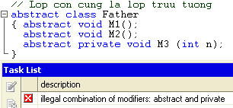
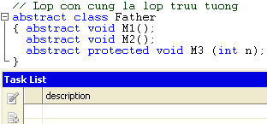
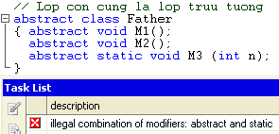
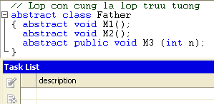
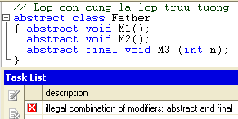
Kết hợp abstract với các chỉ thị khác
Slide <number>/18

Slide 13
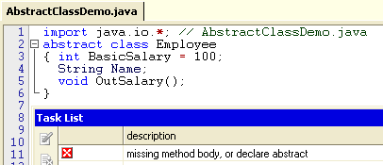

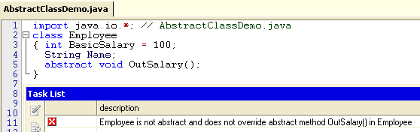
Hiện thực lớp trừu tượng
Hành vi không có
chỉ thị abstract
thì phải có code
Có hành vi
abstract mà
lớp không
có chỉ thị
abstract
Slide <number>/18

Slide 14
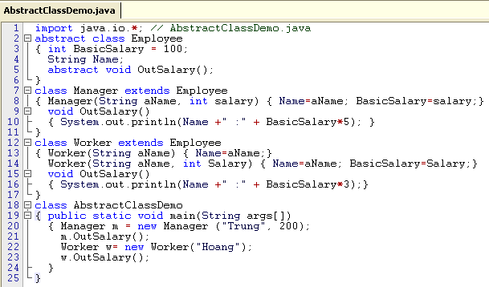
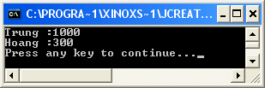
Abstract class- Thí dụ
Chưa thể viết code vì lương 1 người = lương cơ bản * hệ số
Slide <number>/18

Slide 15
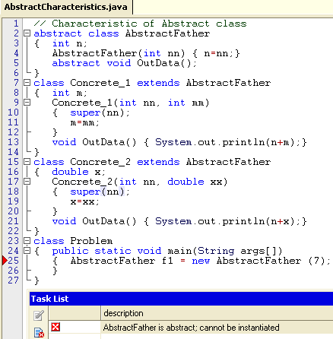
3- Đặc điểm của lớp trừu tượng.
Không thể khởi tạo một đối tượng thuộc lớp trừu tượng (abstract) mà chỉ khởi tạo đối tượng thuộc lớp cụ thể (concrete).
Slide <number>/18

Slide 16
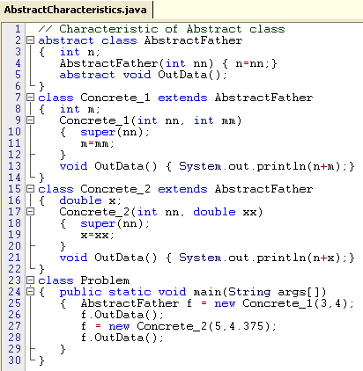
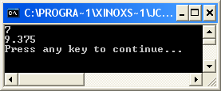
Khai báo đối tượng là lớp cha chỉ đến lớp con
Vì biến đối tượng là tham
khảo chỉ đến đối tượng
nên một biến thuộc lớp
cha nhưng lại chỉ đến
một lớp con là điều
hoàn toàn khả thi dù
lớp cha là lớp trừ tượng
hay là lớp cụ thề.
ĐÂY LÀ CÁCH DÙNG TÍNH
ĐA HÌNH TRONG OOP
Slide <number>/18

Slide 17
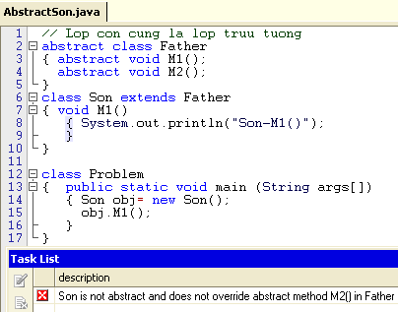
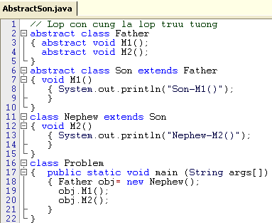
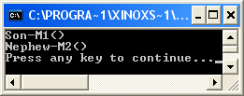
Lớp con cũng là lớp trừu tượng
Biến lớp ông chỉ đến đối tượng lớp cháu
Lớp con không cụ thể hóa hết hành vi trừu tượng trong lớp cha thì lớp con cũng là trừu tượng
Slide <number>/18

Slide 18
TÓM TẮT
Lớp trừu tượng- abstract class- là sản phẩm của qúa trình khái quát hóa qúa cao.
Lớp trừu tượng là lớp có hành vi trừu tượng (chỉ khai báo mà không có nội dung.
Cú pháp khai báo lớp trừu tượng
abstract class A
{ ....
abstract [modifier] Type Method(args);
}
public, protected, friendly
Slide <number>/18

Slide 19
Tóm tắt
Lớp cụ thể (concrete class) là lớp chỉ chứa các hành cụ thể (có code).
Lớp con của một lớp trừu tượng mà chưa cụ thể hóa một hành vi trừu tượng thừa kế từ lớp cha thì lớp con này cùng là lớp trừu tượng.
Slide <number>/18

Slide 20
Bài tập áp dụng
Một công ty sản xuất có 2 loại nhân viên:
- Nhân viên sản xuất: lương = sản phẩm x 10.000.
- Nhân viên văn phòng: lương = mức lượng – ngày nghỉ x 10.000.
Thông tin chung của nhân viên công ty gồm:
- Họ tên; Năm vào làm.
Ngoài lương được tính như trên, mỗi nhân viên còn được phụ cấp một khoảng tiền là 100.000. Và khoảng tiền này cứ tăng thêm 20000 cho mỗi năm công tác ở công ty.
Viết chương trình:
- Nhập vào danh sách nhân viên công ty.
    In danh sách nhân viên sau khi nhập theo từng loại.
- Tính tổng số tiền công ty phải trả cho nhân viên mỗi tháng.

Slide 21
PHÂN TÍCH BÀI TOÁN
Abstract Nhân Viên
NhanVienSX
#hoTen
#namVaoLam
#luong
#phuCap
+nhap()
+toString(){}
+abstract tinhLuong();
+tinhPhuCap(){}
-soSP
+tinhLuong(){ re soSP*10.000;}
+nhap(){ cha.nhap(); soSP; luong=tinhLuong();
}
+toString(){cha.toString(); soSP;}

Slide 22
PHÂN TÍCH BÀI TOÁN
Abstract Nhân Viên
NhanVienVP
-mucLuong, soNgayNghi;
+tinhLuong(){ re mucLuong- soNgayNghi*10.000;}
++nhap(){cha.nhap(); mucLuong, soNgayNghi; luong=tinhLuong(); }
+toString(){cha.toString(); mucLuong, soNgayNghi;}
#hoTen
#namVaoLam
#luong
#phuCap
+nhap()
toString(){}
+abstract tinhLuong();
+tinhPhuCap(){}

Slide 23
HiỆN THỰC BÀI TOÁN
Abstract Nhân Viên
#hoTen
#namVaoLam
#luong
#phuCap
+nhap()
+toString(){}
+abstract tinhLuong()
+tinhPhuCap(){….}
abstract class NhanVien
{ protected String hoTen;
protected int namVaoLam;
protected double luong, phuCap=100000;
abtract float tinhLuong();
public double tinhPhuCap()
{ Date now = new Date();
return phuCap+((now.getYear()+ 1900)-namVaoLam) *20000;
public void nhap(){//nhap hoTen, namVapLam; phuCap=tinhPhuCap();}
public String toString() {…}
}

Slide 24
HiỆN THỰC BÀI TOÁN
public class NhanVienDemo
{ public static void main(String args[]){
float tongLuong=0f;
/**khai báo n- số lượng nv;
xin cấp phát mảng NhanVien n phần tử
nhập hai mảng trên và tính tổng lương tương ứng theo tháng. Chú ý cho người dùng chọn nvsx hay nvvp mà xin cấp phát đối tượng lớp con cụ thể.*/
}// end of main
}// end of class

Slide 25
Giải pháp cho kế thừa.
Theo phương pháp phân cấp thừa kế, có thể lớp cha có những hành vi chưa biết viết code thề nào → hành vi trừu tượng → lớp trừu tượng.
Ta muốn một lớp được thừa kế từ nhiều lớp trừu tượng mà không bị khống chế bởi tính đơn thừa kế.
Giải pháp: Interface

